Slide 1
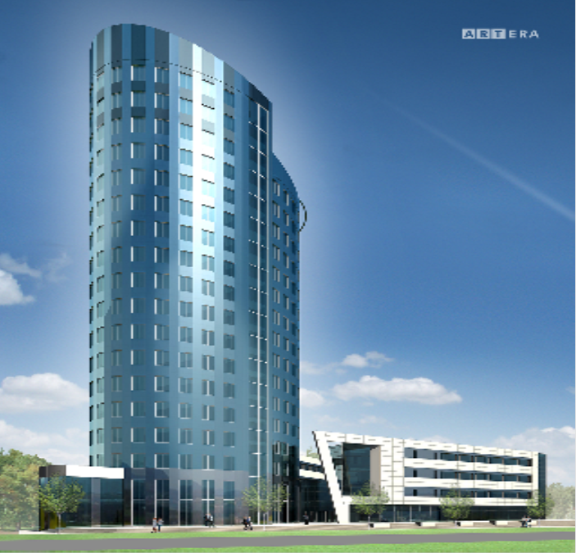
Moravská vysoká škola
Olomouc, o.p.s.

Slide 2
OBČANSKÉ PRÁVO
Úvod do soukromého práva

Slide 3
OBČANSKÉ PRÁVO
Právo
právo je jedním ze společenských normativních systému; usměrňuje chování lidí vedle morálky, etiky, náboženských norem, ale i estetických norem, sportovních pravidel apod.
soubor pravidel, podle kterých se organizuje a řídí lidské soužití.
od ostatních společenských pravidel se liší tím, že je stanoví stát a jsou také státem vynutitelná.

Slide 4
Právní řád musí být postaven na zcela demokratických základech a být zárukou nejen svobod a práv občanů, ale i fungující moci zákonodárné, výkonné a soudní.
Podle ústavy je Česká republika parlamentní demokracií, kdy veškerá moc vychází z lidu, který ji vykonává prostřednictvím moci zákonodárné, výkonné a soudní. Lid má přitom plnou suverenitu, nikomu jinému tato suverenita nepřísluší, s nikým se o ni nemusí dělit.

Slide 5
Právo je v normativním smyslu chápáno jako soubor pravidel chování, kterými se řídí společnost a které jsou uznávané nebo přímo stanovené státem.
Podle ústavy prochází zákony při svém schvalování následujícími fázemi: do Poslanecké sněmovny je předložen návrh zákona, projednaný návrh zákona Poslaneckou sněmovnou se postupuje Senátu, po projednání v Senátu se stává návrh zákona přijatým zákonem, který se postupuje prezidentu republiky, předsedovi vlády a předsedovi Poslanecké sněmovny k podpisu. Zákon se stává platným vyhlášením ve Sbírce zákonů České republiky

Slide 6
OBČANSKÉ PRÁVO
Základní dělení práva
Právní dualismus
Právo soukromé (ius privatum)
Právo veřejné (ius publicum)
Dělení práva na soukromé a veřejné vychází již z římského práva – tam, kde šlo v právu o zájem jednotlivé osoby, jednalo se o právo soukromé, pokud šlo o zájem státu, jednalo se o právo veřejné

Slide 7
OBČANSKÉ PRÁVO
Právo soukromé
založeno na rovnosti subjektů
soukromoprávní vztah nemůže vzniknout bez konsensu, má smluvní charakter => tzv. smluvní právo (majetkové vztahy - kupní, darovací smlouva)
nemohou být ukládány povinnosti proti vůli druhého subjektu; možnost rozsáhlé dispozitivní úpravy
občanské, obchodní, pracovní, rodinné a mezinárodní právo soukromé
Občanské právo – upraveno především občanským zákoníkem (zák.č. 89/2012 Sb., dále jen NOZ nebo OZ)
§ 3 odst. 1 NOZ: Soukromé právo chrání důstojnost a svobodu člověka i jeho přirozené právo brát se o vlastní štěstí a štěstí jeho rodiny nebo lidí jemu blízkých takovým způsobem, jenž nepůsobí bezdůvodně újmu druhým.

Slide 8
OBČANSKÉ PRÁVO
Právo veřejné
založeno na nerovnosti subjektů - jeden má pravomoc rozhodovat právech a povinnostech druhého subjektu
typická jednostranná rozhodovací pravomoc orgánů veřejné moci -> neexistuje zde smluvní princip, ale individuální právní akty (rozsudek, nález, rozhodnutí,...). Proti těmto rozhodnutím lze podávat opravné prostředky.
Práva a povinnosti mohou pro subjekt vzniknout i proti jeho vůli.
trestní, správní (jeho derivát - finanční), mezinárodní právo veřejné a ústavní právo

Slide 9
OBČANSKÉ PRÁVO
Dělení soukromého a veřejného práva
Čl. 2 Ústavy:
(3) Státní moc slouží všem občanům a lze ji uplatňovat jen v případech, v mezích a způsoby, které stanoví zákon.
(4) Každý občan může činit, co není zákonem zakázáno, a nikdo nesmí být nucen činit, co zákon neukládá.

Slide 10
OBČANSKÉ PRÁVO
Dělení soukromého a veřejného práva
§ 1 odst. 1 věta druhá NOZ: „Uplatňování soukromého práva je nezávislé na uplatňování práva veřejného“
Není popřena jednota právního řádu
Vliv veřejnoprávních zákazů na platnost právního jednání
Př.: zákaz prodeje hraček z určitého materiálů a zákaz soukromého prodeje vojenských zbraní nebude mít vliv na platnost kupní smlouvy

Slide 11
OBČANSKÉ PRÁVO
Teorie dělení soukromého a veřejného práva
zájmová teorie
(římský právník Ulpián) - to, co slouží jednotlivému člověku je právem soukromým, co odpovídá zájmu státu je právo veřejné (vycházela z nadřazenosti státu nad občanem).
teorie nadřazenosti a podřazenosti subjektů
(tzv. subordinace, 19. století) - navazuje na zájmovou teorii, obrací ale příčinu a důsledek -> tam, kde jsou subjekty nerovné, se jedná o veřejné právo, tam, kde si jsou rovny, jde o soukromé právo
organická (subjektová) teorie
rozhodující je, zda účastníkem vztahu je orgán veřejné moci; když ano, je zde nerovnost, je to veřejné právo, když ne, je zde rovnost subjektů a jedná se o soukromé právo. Rozdíl od zájmové je v tom, že u Ulpiána je stát vždy silnější, zatímco v organické teorii má stát „dvě tváře“.

Slide 12
Ústavní pořádek ČR
Ústava ČR (č. 1/1993 Sb.)
Listina základních práv a svobod (č. 2/1993 Sb.)
další ústavní zákony přijaté podle v souladu s Ústavou, např.
ústavní zákon o vytvoření vyšších územních samosprávných celků (č. 347/1997 Sb.),
ústavní zákon o zkrácení volebního období Poslanecké sněmovny (č. 69/1998 Sb.),
ústavní zákon o bezpečnosti České republiky (č. 110/1998 Sb. ve znění č. 300/2000 Sb.),
ústavní zákon o přistoupení České republiky k Evropské unii (č. 515/2002 Sb.),
ústavní zákony upravující hranice (např. ústavní zákon o změnách státních hranic se Slovenskou republikou č. 74/1997 Sb., ústavní zákon o změně státních hranic se Spolkovou republikou Německo č. 633/2004 Sb., ústavní zákon o změnách státních hranic s Rakouskou republikou č. 76/2004 Sb.),
ústavní zákon o opatřeních souvisejících se zánikem České a Slovenské Federativní Republiky č. 4/1993 Sb.,
ratifikované a vyhlášené mezinárodní smlouvy o lidských právech a základních svobodách
např. Úmluva o ochraně lidských práv a základních svobod).

Slide 13
OBČANSKÉ PRÁVO
Právo hmotné a právo procesní
hmotné právo
bezprostředně slouží k naplnění účelu právní úpravy. Stanoví práva a povinnosti, které jsou smyslem právní úpravy (kupní smlouva, dědění,...).
procesní právo
slouží k naplnění účelu právní úpravy zprostředkovaně;
slouží k úpravě postupu, k ochraně hmotných práv.
Účastníkům jsou dána nová procesní práva a povinnosti. Stanoví se postup pro aplikaci práva (i pro tvorbu práva). Např., co dělat, když mi dlužník nevrátí peníze - právo podat žalobu, být účastníkem řízení => právo na soudní a jinou právní ochranu.

Slide 14
OBČANSKÉ PRÁVO
Vymezení základních pojmů
Právní norma = obecně závazné pravidlo chování, které má státem stanovenou nebo uznanou formu a je vynutitelné
závaznost
formální určitost
obecnost
vynutitelnost

Slide 15
OBČANSKÉ PRÁVO
Vymezení základních pojmů
Kritérium právní síly
Právní síla = určitá vlastnost, která spočívá v relevanci (vztahu mezi normami), která odpovídá jejich postavení v hierarchii norem.
V rámci vnitrostátního práva dělíme normy na ÚSTAVNÍ, ZÁKONNÉ, PODZÁKONNÉ
Platí :
norma nižší právní síly nesmí odporovat normě vyšší právní síly,
norma může být měněna, nebo rušena pouze normou stejné nebo vyšší právní síly.

Slide 16
OBČANSKÉ PRÁVO
Vymezení základních pojmů
Platnost x Účinnost
Platnosti nabývá právní předpis dnem vyhlášení ve Sbírce zákonů.
Účinnosti právní předpis nabývá dnem, kdy počíná zakládat, měnit nebo rušit právní vztahy,
Mezi platností a účinností běží tzv. legisvakanční lhůta

Slide 17
OBČANSKÉ PRÁVO
Rozlišujeme právní normy:
kogentní (kategorické) x dispozitivní
§ 1 odst. 2 OZ: nezakazuje-li to zákon výslovně, mohou si osoby ujednat práva a povinnosti odchylně od zákona; zakázána jsou ujednání porušující dobré mravy, veřejný pořádek nebo právo týkající se postavení osob, včetně práva na ochranu osobnosti

Slide 18
OBČANSKÉ PRÁVO
Z hlediska úplnosti výčtu podmínek chování stanovených v právní normě rozlišujeme:
taxativní (úplný, uzavřený) výčet x demonstrativní (příkladný) výčet

